Slide 1






LARAVEL KNOWLEDGES
Laravel 11
PERTEMUAN 1

Slide 2




LARAVEL KNOWLEDGES - MEET 1
Yang Akan
Dipelajari
Struktur Folder
Konsep MVC
Contoh MVC di Laravel

Slide 3
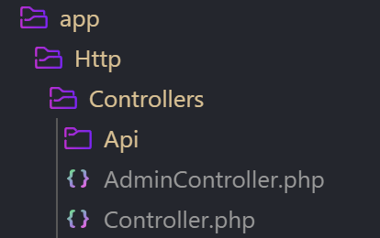
LARAVEL KNOWLEDGES - MEET 1
Struktur folder dari Laravel ini terbilang cukup rumit, Tapi kita bisa kelompokkan ke beberapa folder, misalnya kayak gini:
Folder App
Folder Database
Folder Public
Folder Resources
Folder Routes
Folder App ini ada beberapa folder, tapi yang biasa kita pake cuma folder Http, yang di dalamnya ada folder Controllers. Di folder ini, ada file default yang bernama Controller.php. Folder ini jarang dipake, tapi sering dipanggil di file controller lain.
Struktur
Folder

Slide 4
LARAVEL KNOWLEDGES - MEET 1
Di folder App ini juga, ada folder Models, yang digunakan untuk menampung file yang berhubungan dengan model. Nanti akan kita bahas di segmen konsep MVC.
Struktur
Folder

